Slide 1
Informatik E1 Abels

Slide 2
Wie binde ich Listen in meine Website ein?

Slide 3
Liste

Slide 4
Liste
unordered ordered

Slide 5
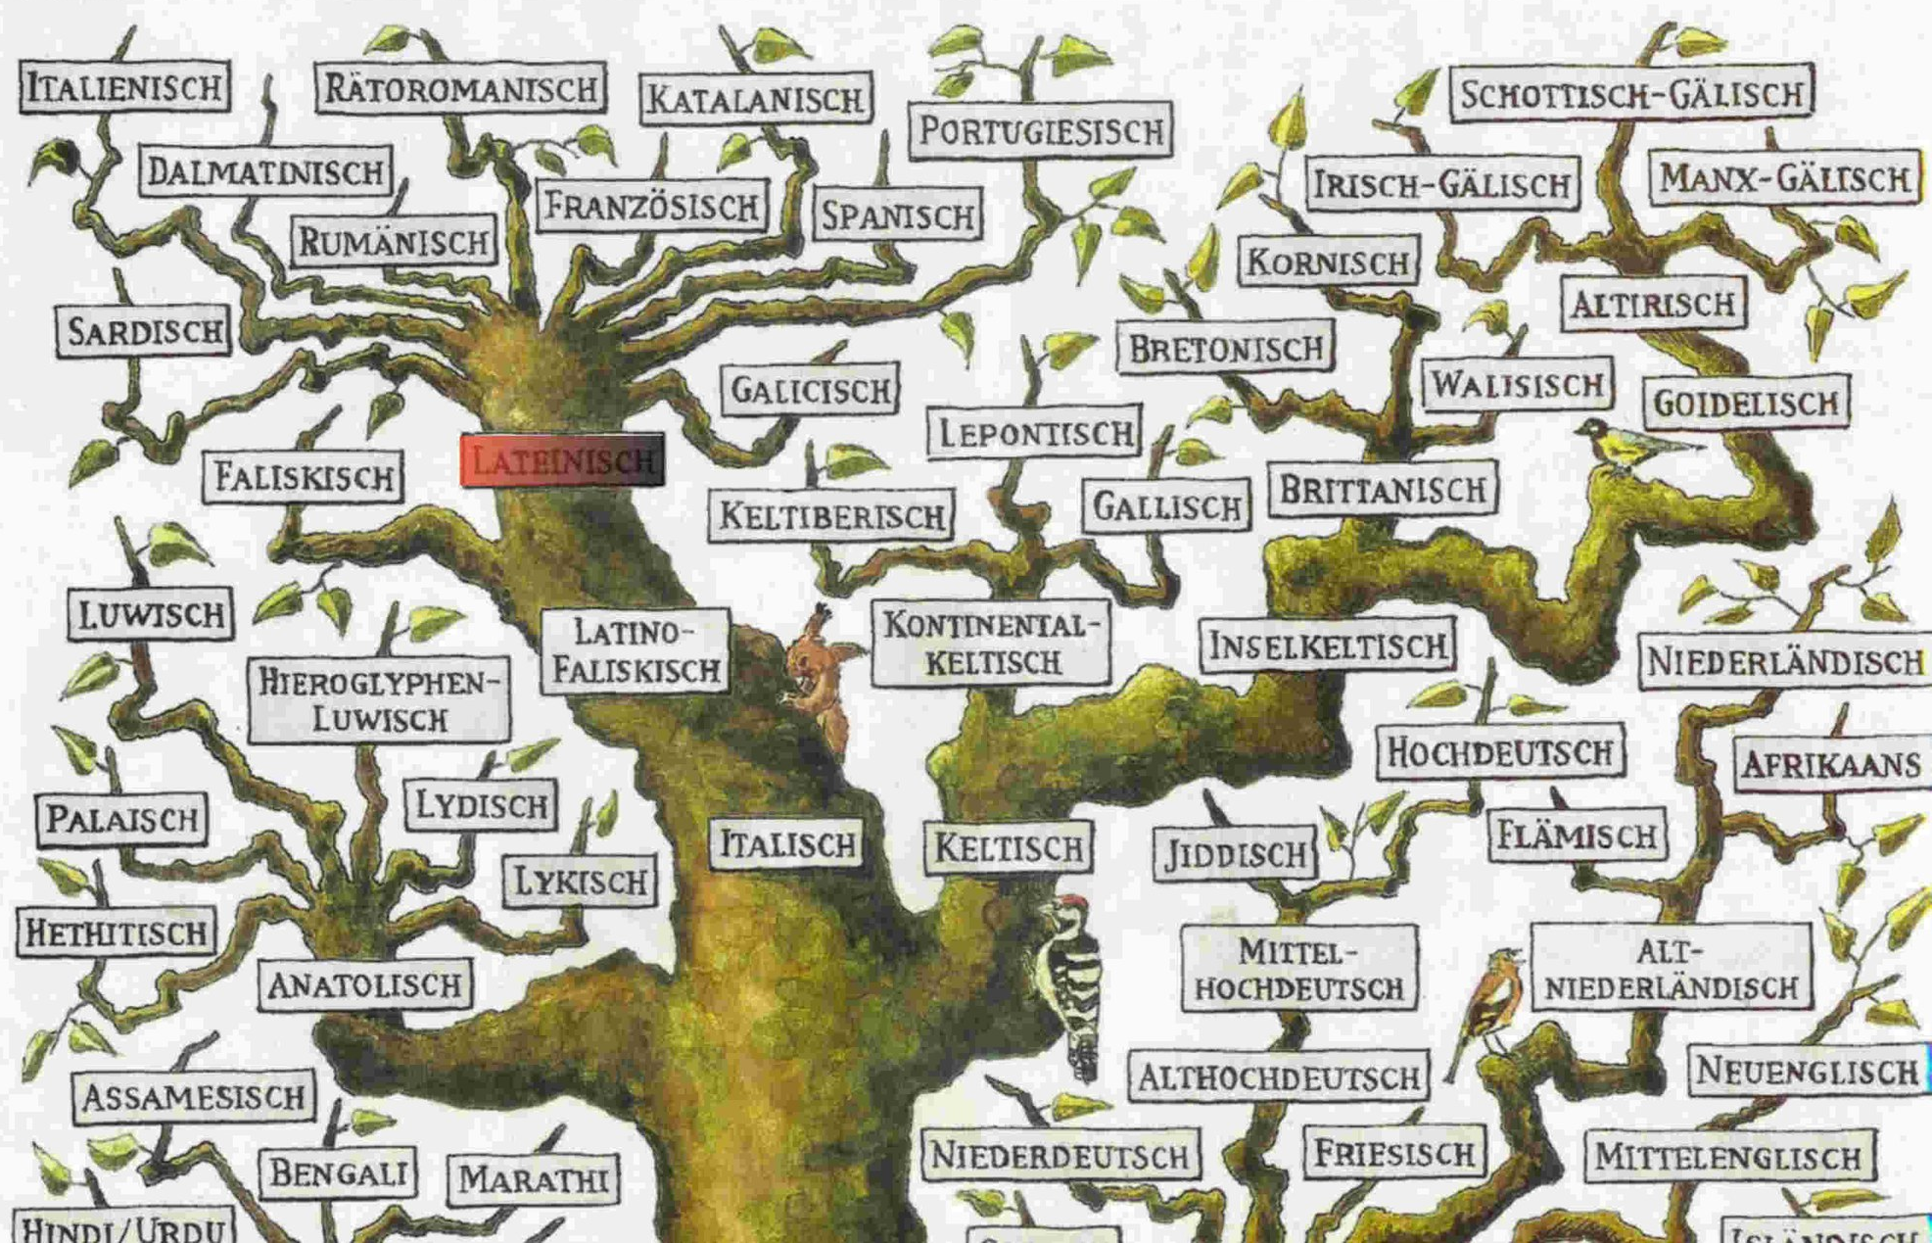
Übung 1
Entwickle eine Website namens Liste.html über den Stammbaum der indogermanischen Sprachen.
Benutze dabei folgende Elemente sinnvoll:
<ul> … </ul>
<ol> … </ol>
<li> … </li>

Slide 6
List

Slide 7
Entwickelt eine Website namens ZeitungsStartseite.html, in der ihr sortierte und unsortierte Listen sowie Unterlisten sinnvoll einbaut.
Mögliche Verwendungen:
Kategorien
Ereignisse
Termine
Polizeimeldungen
Stadtteile

